Slide 1
二元一次方程式
精選例題

Slide 2
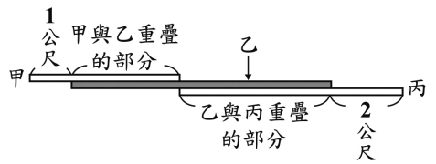
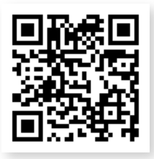
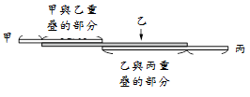
木棍重疊
附圖為甲、乙、丙三根筆直的木棍平行擺放在地面上的情形。已知乙有一部份只與甲重疊，其餘部分只與丙重疊，甲沒有與乙重疊的部份的長度為 1 公尺，丙沒有與乙重疊的部份的長度為 2 公尺。若乙的長度最長且甲、乙的長度相差 x 公尺，乙、丙的長度相差 y 公尺，則乙的長度為多少公尺? (A) x + y + 3 (B) x + y + 1 (C) x + y – 1 (D) x + y – 3 【104 會考第 19 題】
線上講解
學生練習
右圖為甲、乙、丙三根筆直的木棍平行擺放在地面上的情形。已知乙有一部分只與甲重疊，其餘部分只與丙重疊，甲沒有與乙重疊的部分的長度為 2 公尺，丙沒有與乙重疊的部分的長度為 3 公尺。若乙的長度最長且甲、乙的長度相差 x 公尺，乙、丙的長度相差 y 公尺，則乙的長度為__________公尺 (以 x、y 表示)
解答：x + y + 5

Slide 3
折扣問題
已知大發饅頭店每日準備 500 個饅頭販售，每個饅頭的原價為 20 元，且晚上關店時未售出的饅頭一律丟棄。為了減少未售出而丟棄的饅頭數量，晚上六點後到八點一律打 8 折，晚上八點後到關店前一律打 5 折。已知某日的晚上六點時店裡剩下 50 個饅頭，晚上八點時剩下 x 個，關店時剩下 y 個。若隔日所有饅頭在晚上六點前即售完，則這兩日大發饅頭店販售饅頭的收入相差多少元? (A) 200 – 10x (B) 200 + 6x + 10y (C) 200 + 6x +26y (D) 200 + 10x + 20y 【109 會考補考第 17 題】
線上講解
學生練習
老闆以每顆 a 元的單價買進水蜜桃 100 顆，然後以每顆比單價多兩成的價格賣出 60 顆後，再以每顆比單價低 b 元的價格將剩下的賣出，則此批水蜜桃總共賣多少元？ (A) 60a + 40(a – b) (B) 60a(1 + 20%) + 40b (C) 100a(1 + 20%) + 40(a – b) (D) 60a(1 + 20%) + 40(a – b)
解答： (D)

Slide 4
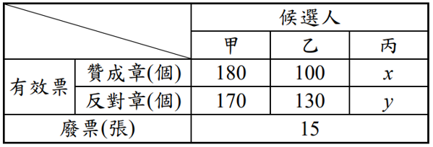
投票問題
某協會舉辦會長選舉，共有甲、乙、丙三位候選人，投票規則為每人從選票上的三位候選人中選出一人蓋一個贊成章，選出另外一人蓋一個反對章，符合上述規則的選票為有效票，不符合則為廢票。開票後統計有效票中各候選人得到的贊成章、反對章個數，以及廢票張數，結果如下表所示。根據投票規則與表中資訊，求 x – y 之值為何?
(A) –40 (B) –20 (C) 20 (D) 40 【111 會考補考第 13 題】
線上講解
學生練習
某班家政課的烹飪活動，老師將此班同學分成甲、乙兩組，且甲、乙兩組皆要到同一家量販店購買食材，兩組所購買的食材重量與單價如右表所示，兩組就右表數據結帳後，發現乙組比甲組少花了 110 元，則甲、乙兩組所購買的香腸數量相差多少公斤。
解答： 1

Slide 5
至少買一個
阿宇看燈會，在商店看到胸針一個 40 元，公仔一個 50 元，他共花 420 元買這兩種紀念品，且每一種至少買一個，請問有幾種可能的買法?
(A) 4 (B) 3 (C) 2 (D) 1
線上講解
學生練習
一群同學晚上到樂華夜市買了雞排和珍奶，已知雞排一片 70 元，珍奶一杯 40 元，他們買了 x 片雞排、y 杯珍奶，且兩種都有買，一共花了 800 元，則 x + y 所有可能的值為_______
解答： 14 或 17

